Slide 1
Как не стать жертвой мошенников?
Прокуратура октябрьского района г. уфы разъясняет

Slide 2
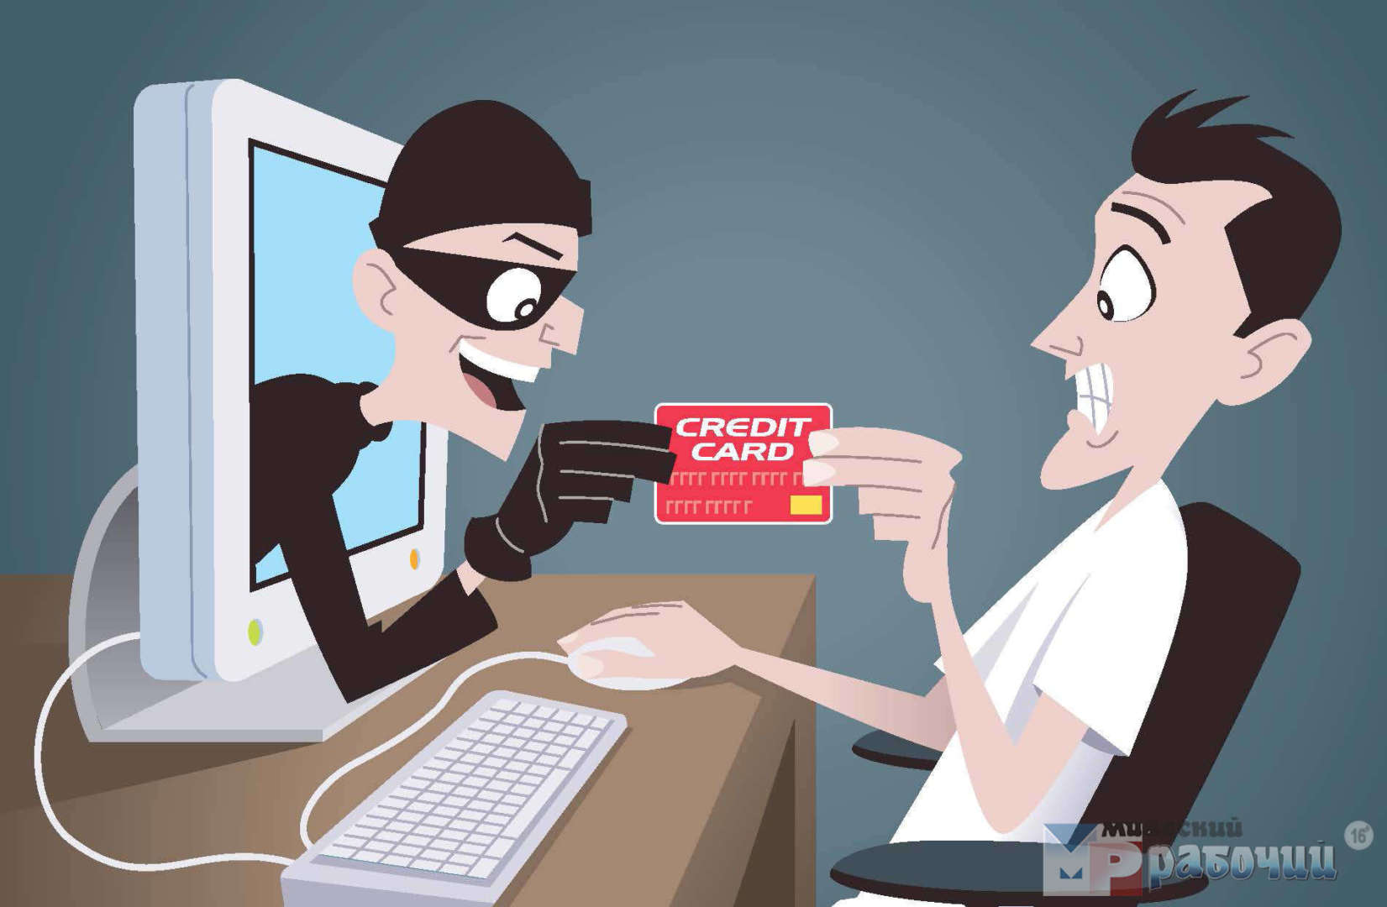
В связи с тенденцией увеличения количества мошенничества общеуголовной направленности, в том числе с использованием информационно-телекоммуникационных технологий среди незащищенных слоев населения и лиц преклонного возраста, прокуратура Октябрьского района г. Уфы Республики Башкортостан доводит до сведения граждан простые правила защиты от телефонных мошенников (особенно пожилым):

Slide 3

1. Службе безопасности банка не требуется получать от клиента никакой дополнительной информации (у них она и так есть). Сотрудники банка в состоянии самостоятельно при остановить движение средств по карте, если транзакции им покажутся подозрительными.
2. Если вам по телефону представляются сотрудником банка или полицейским, всегда считайте, что общаетесь с мошенником (в 99,999% случаев это соответствует действительности).

Slide 4

3. Когда кто-то представляется вам сотрудником службы безопасности банка, смело кладите трубку и перезванивайте по номеру на банковской карте. Если вам действительно звонил представитель банка - вас соединят с ним.
4. Банк никогда не будет просить вас сделать что - то через банкомат. Настоящие сотрудники банка пригласят вас в свой ближайший офис. Если вас просят сходить к банкомату и совершить там какое-то действие – это……

Slide 5

5. Сотрудники полиции (и других силовых ведомств) никогда не привлекают граждан к оперативно-розыскным мероприятиям по телефону. Всегда организуется личная встреча.
6. Ни в коем случае никогда не переводите деньги, следуя рекомендациям по телефону. Не сообщайте собеседнику ни код из СМС, ни данные вашей карты. Попросить сообщить код может лишь сотрудник банка в офисе (в таком СМС будет указано, что код следует сообщить сотруднику банка).

Slide 6

7. Для оформления карт с повышенным кэшбэком, выгодных условиях вклада и прочих заманчивых предложений не требуются личные данные, реквизиты банковской карты и сообщение кода из СМС. Если под предлогом оформления выгодных банковских продуктов у вас пытаются получить эти сведения – вы разговариваете с мошенниками.
8. Сотрудники полиции не когда не будут по телефону у Вас просить денежное вознаграждение, за урегулирования вопросов с правоохранительными органами (например, Ваш сын, внук попал в ДТП), так как это уголовно-наказуемое деяние, как со стороны сотрудника правоохранительных органов (ст. 290 УК РФ «Получение взятки»), так и гражданина (ст. 291 УК РФ «Дача взятки).

